Slide 1

RADIONICA ZA NATJEČAJ
INTERVENCIJA 73.08. IZGRADNJA ŠUMSKE INFRASTRUKTURE
Europski poljoprivredni fond za ruralni razvoj
Zagreb, 28. travnja 2026.

Slide 2

Sadržaj prezentacije
Pravna osnova
Intervencija 73.08.
  Potpora
  Uvjeti prihvatljivosti korisnika
  Uvjeti prihvatljivosti projekta
  Kriteriji odabira
  Natječaj

Slide 3

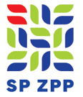
Pravna osnova

Slide 4
Pravna osnova
Strateški plan Zajedničke poljoprivredne politike Republike Hrvatske 2023. – 2027. (https://ruralnirazvoj.hr/sp-zpp/)
Pravilnik o provedbi intervencije 73.08. Izgradnja šumske infrastrukture iz Strateškog plana Zajedničke poljoprivredne politike Republike Hrvatske 2023. – 2027. („Narodne novine“, broj 90/24 i 149/25)

Slide 5
Pravna osnova
Ostali propisi/dokumenti važni za provedbu:
Zakon o gradnji („Narodne novine” broj 155/25)
Pravilnik o jednostavnim i drugim građevinama i radovima („Narodne novine'“, broj 112/17, 34/18, 36/19, 98/19, 31/20, 74/22 i 155/23)
Zakon o šumama („Narodne novine” broj 68/18, 115/18, 98/19, 32/20, 145/20, 101/23 i 36/24)
Zakon o poslovima i djelatnostima prostornog uređenja i gradnje („Narodne novine” broj 78/15, 118/18, 110/19)

Slide 6
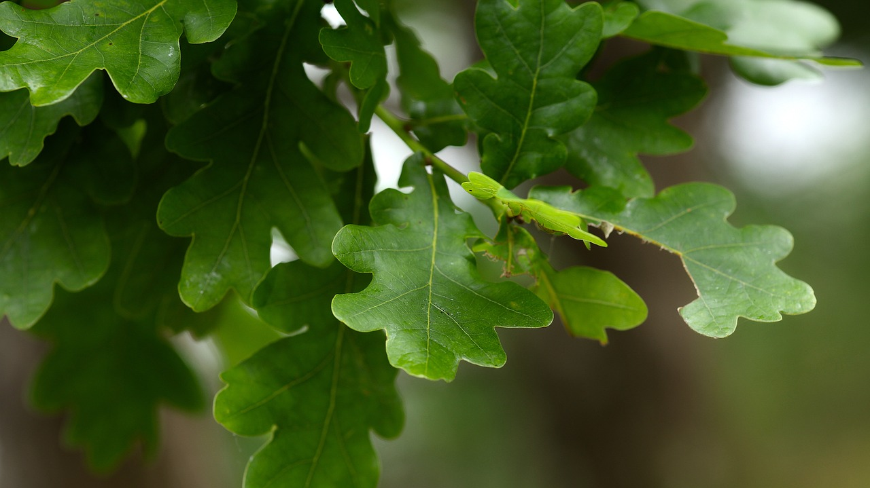
Potpora

Slide 7
Potpora
Potpora se dodjeljuje za projekte izgradnje i/ili rekonstrukcije primarne šumske prometne infrastrukture.
intenzitet javne potpore po projektu iznosi do 100 % od ukupnih prihvatljivih troškova projekta
najniža vrijednost javne potpore po projektu iznosi 10.000 EUR
najviša vrijednost javne potpore po projektu iznosi do 1.000.000 EUR
Broj projekata odobrenih pojedinom korisniku u programskom razdoblju nije ograničen
isti (jedan) korisnik može podnijeti jedan zahtjev za potporu na jednom natječaju za intervenciju 73.08.
ako korisnik podnese više zahtjeva za potporu tijekom jednog natječaja, u obzir će se uzeti najranije podnesen zahtjev za potporu, dok će se za ostale zahtjeve za potporu izdati odluka o odbijanju zahtjeva za potporu

Slide 8
Potpora
Prihvatljivi troškovi su:
Opći troškovi
Materijalni troškovi

Slide 9
Potpora
Opći troškovi
troškovi usluga inženjera i konzultanata
troškovi izrade studija izvedivosti, elaborata/studija utjecaja zahvata na okoliš/ekološku mrežu i slično
Opći troškovi prihvatljivi su do 10 % vrijednosti ukupno prihvatljivih troškova projekta, pri čemu:
troškovi savjetodavnih usluga u svrhu pripreme dokumentacije prihvatljivi u iznosu do 2 % od ukupno prihvatljivih troškova (bez općih troškova), ali ne više od 15.000 EUR
troškovi izrade elaborata učinkovitosti mreže šumskih prometnica prihvatljivi u iznosu do 4 % od ukupno prihvatljivih troškova (bez općih troškova), ali ne više od 25.000 EUR
troškovi izrade projektno-tehničke dokumentacije (idejni/glavni projekt, geodetske usluge, studija utjecaja na okoliš i prirodu, ako je potrebno), troškovi projektantskog i stručnog nadzora, troškovi vođenja projekta/upravljanja projektom/usluga ovlaštenih osoba/inženjera tijekom provedbe projekta te troškovi pripreme i provedbe postupaka nabave prihvatljivi u iznosu koji čini razliku troškova navedenih u točkama a) i b) i gornje granice od 10 % od ukupno prihvatljivih troškova (bez općih troškova)

Slide 10
Potpora
MATERIJALNI TROŠKOVI (Prilog 3 – Lista prihvatljivih troškova)
Troškovi izgradnje ili rekonstrukcije
1.1.1. | Pripremni radovi
1.1.2. | Radovi na donjem ustroju
1.1.3. | Radovi na poboljšanju (stabilizaciji) tla
1.1.4. | Radovi na površinskoj i podzemnoj odvodnji oborinskih voda sa šumske ceste uključujući zemljane, betonske i armirano betonske radove
1.1.5. | Radovi na gornjem ustroju
1.1.6. | Asfalterski radovi na spoju primarne šumske ceste s javnom/nerazvrstanom cestom
1.1.7. | Radovi korekcije i uređenja manjih vodotoka u skladu s posebnim uvjetima nadležnog javnopravnog tijela
1.1.8. | Radovi izvedbe manjih mostova u skladu s posebnim uvjetima javnopravih tijela
1.1.9. | Radovi postavljanja prometne signalizacije, znakova i opreme u skladu s posebnim uvjetima javnopravih tijela
1.1.10. | Završni radovi

Slide 11
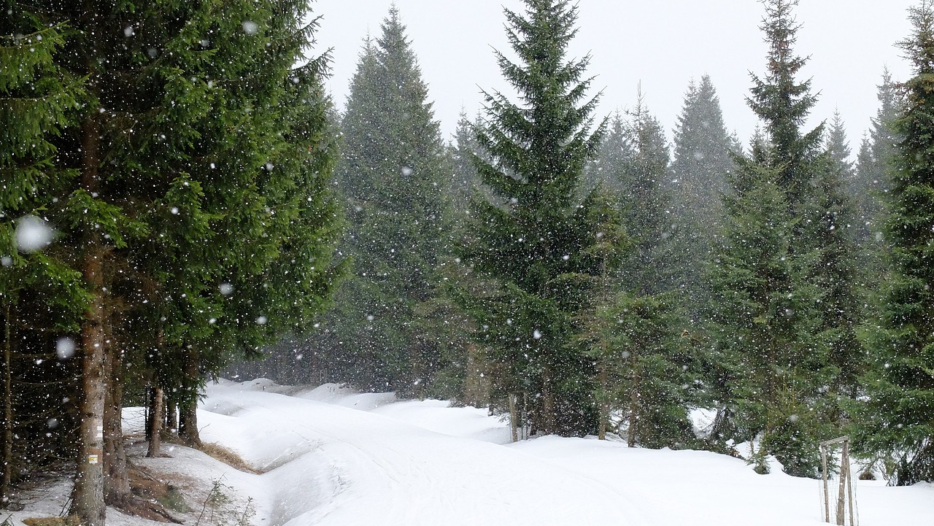
Uvjeti prihvatljivosti korisnika

Slide 12
Uvjeti prihvatljivosti korisnika
Prihvatljivi korisnici su:
  šumoposjednici
  udruge šumomoposjednika
  jedinice lokalne samouprave koje nisu u kategoriji privatnog šumoposjednika.
  Uvjeti prihvatljivosti korisnika koje korisnik treba ispunjavati u postupku dodjele potpore i zadržati tijekom postupka provedbe projekta su:
  privatni šumoposjednik mora biti upisan u Upisnik privatnih šumoposjednika
  udruge moraju biti registrirane u skladu s propisima koji uređuju osnivanje, pravni položaj, djelovanje, registraciju, financiranje, imovinu, odgovornost, statusne promjene, nadzor i prestanak postojanja udruge i moraju imati djelatnost registriranu u Registru udruga usmjerenu na gospodarenje šumama
  mora imati podmirene odnosno uređene financijske obveze prema državnom proračunu Republike Hrvatske
  ne smije biti u postupku predstečaja, stečaja, stečaja potrošača ili likvidacije u skladu s posebnim propisima te ne smije biti poduzetnik u teškoćama kako je definirano Uredbom Komisije (EU) br. 2022/2472
  ne smije mu trajati razdoblje isključenja iz mogućnosti dodjele potpore u kalendarskoj godini donošenja pravomoćne presude i sljedeće tri kalendarske godine
  ne smije davati lažne podatke pri dostavi zahtjeva za potporu/ isplatu i dokumentacije
  Neispunjavanje uvjeta tijekom dodjele potpore ili provedbe projekta → zahtjev se odbija

Slide 13
Uvjeti prihvatljivosti korisnika
Tijekom ex post razdoblja (5 godina od konačne isplate) korisnik mora:
  ispuniti sve obveze propisane ovim Pravilnikom, ugovorom o financiranju te odlukom o dodjeli sredstava
  mora postojati, poslovati i upotrebljavati ulaganje u skladu s odobrenom namjenom
  ne smije biti u stečaju, stečaju potrošača ili likvidaciji
  mora imati i čuvati originalnu dokumentaciju vezano uz ulaganje
  korisnik privatni šumoposjednik mora biti upisan u Upisnik privatnih šumoposjednika
  korisnik udruga mora biti registriran u skladu s propisima koji uređuju osnivanje, pravni položaj, djelovanje, registraciju, financiranje, imovinu, odgovornost, statusne promjene, nadzor i prestanak postojanja udruge i mora imati djelatnost registriranu u Registru udruga usmjerenu na gospodarenje šumama
Neispunjavanje obveza u ex-post razdoblju → Agencija može tražiti od korisnika dodatna pojašnjenja i ostaviti mu primjeren rok za rješavanje nastale situacije → financijska korekcija ili povrat dijela isplaćene potpore ili cjelokupno isplaćene potpore
Uvjeti prihvatljivosti korisnika ne smiju se umjetno stvarati u skladu s člankom 62. Uredbe (EU) br. 2021/2116

Slide 14

Uvjeti prihvatljivosti projekta

Slide 15
Uvjeti prihvatljivosti projekta
Uvjeti prihvatljivosti projekta u postupku dodjele potpore su:
  provodi se na području Republike Hrvatske
  mora se odnositi na ulaganje u izgradnju i/ili rekonstrukciju primarne šumske prometne infrastrukture (šumske ceste)
  ne odnosi se na izgradnju i/ili rekonstrukciju ceste kojom nastaje nerazvrstana ili javna cesta kako je definirano propisom kojim se uređuju javne i nerazvrstane ceste
  mora imati izrađenu/ishođenu svu potrebnu dokumentaciju u skladu s propisima kojima se uređuje gradnja i prostorno uređenje
  mora se odnositi na jednostavne građevine i radove u skladu s propisom koji određuje jednostavne i druge građevine i radove
  nema značajan negativan utjecaj na okoliš i/ili ciljeve očuvanja i cjelovitost područja ekološke mreže i/ili na zaštićene dijelove prirode
  mora ostvariti minimalni broj bodova (prag prolaznosti) temeljem kriterija odabira iz Priloga 1 Pravilnika
  ako se ulaganje provodi na području više gospodarskih jedinica, sve gospodarske jedinice moraju ispunjavati uvjete prihvatljivosti
  radovi izgradnje primarne šumske prometne infrastrukture, koji su planirani šumskogospodarskim planom, moraju imati rješenje Ministarstva o odobrenju šumskogospodarskog plana u kojem je propisana izgradnja primarne šumske prometne infrastrukture

Slide 16
Uvjeti prihvatljivosti projekta
Uvjeti prihvatljivosti projekta u postupku dodjele potpore su:
  radovi izgradnje primarne šumske prometne infrastrukture, koji nisu planirani šumskogospodarskim planom, moraju imati suglasnost Ministarstva
  projekt rekonstrukcije primarne šumske prometne infrastrukture mora imati potvrdu Ministarstva kojom se dokazuje da je postojeća šumska cesta evidentirana u šumskogospodarskom planu
  prilikom podnošenja zahtjeva za potporu, kod ulaganja u izgradnju i/ili rekonstrukciju primarne šumske prometne infrastrukture, korisnik je u obvezi priložiti Elaborat učinkovitosti mreže šumskih prometnica - primarne šumske prometne infrastrukture, u skladu s Prilogom 2 Pravilnika
  prilikom ulaganja u izgradnju primarne šumske prometne infrastrukture u Elaboratu učinkovitosti mreže šumskih prometnica – primarne šumske prometne infrastrukture mora biti navedena gustoća mreže primarne šumske prometne infrastrukture nakon provedbe ulaganja
  maksimalna gustoća mreže primarne šumske prometne infrastrukture svake gospodarske jedinice nakon provedbe ulaganja ne smije prelaziti vrijednosti kako slijedi:
    1. nizinsko područje 15 km/1000 ha
    2. brdsko područje 25 km/1000 ha
    3. planinsko uključujući visoki krš područje 30 km/1000 ha i
    4. primorsko krško područje 15 km/1000 ha

Slide 17
Uvjeti prihvatljivosti projekta
Uvjeti prihvatljivosti projekta u postupku dodjele potpore su:
  provodi se u šumi/šumskom zemljištu, odnosno prolazi kroz šumu/šumsko zemljište i/ili prolazi neposredno granicom gospodarske jedinice
  iznimno, dio planirane primarne šumske prometne infrastrukture može se nalaziti izvan šume/šumskog zemljišta, ali u duljini ne većoj od 25% u odnosu na duljinu koja se nalazi u šumi/šumskom zemljištu
  korisnik mora biti vlasnik zemljišta na kojem je planirana primarna šumska prometna infrastruktura ili mora imati ugovor o osnivanju prava građenja sklopljen s vlasnikom zemljišta na rok od najmanje 10 godina, računajući od datuma podnošenja prvog dijela zahtjeva za potporu i biti upisan u zemljišne knjige i/ili mora imati suglasnost svih vlasnika/suvlasnika zemljišta na kojem je planirana primarna šumska prometna infrastruktura i/ili mora imati suglasnost pravnih osoba koje gospodare šumom/šumskim zemljištem u vlasništvu Republike Hrvatske, a na kojem je planirana primarna šumska prometna infrastruktura (ne odnosi na korisnike pravne osobe koje gospodare šumom/šumskim zemljištem u vlasništvu Republike Hrvatske, kada je planirana primarna šumska prometna infrastruktura u toj šumi/na tom šumskom zemljištu)

Slide 18
Uvjeti prihvatljivosti projekta
Uvjeti prihvatljivosti projekta u postupku dodjele potpore su:
  Elaborat učinkovitosti mreže šumskih prometnica – primarne šumske prometne infrastrukture kod kompleksnih ulaganja mora biti jedinstveni dokument za čitavo područje zahvata otvaranja šuma
  u Elaboratu učinkovitosti mreže šumskih prometnica kod kompleksnih ulaganja korisnik mora, kroz povećanje učinkovitosti mreže primarne šumske prometne infrastrukture, dokazati opravdanost ulaganja za svaku šumsku cestu zasebno
  Elaborat učinkovitosti mreže šumskih prometnica - primarne šumske prometne infrastrukture mora biti izrađen i ovjeren od strane ovlaštenog inženjera šumarstva za šumske prometnice i šumarsko graditeljstvo koji nije zaposlenik korisnika, u skladu sa Statutom Hrvatske komore inženjera šumarstva i drvne tehnologije
  asfaltirana primarna šumska prometna infrastruktura je prihvatljiva samo ako je asfaltiranje na spoju primarne šumske prometne infrastrukture s javnom cestom odnosno s nerazvrstanom cestom, u skladu s posebnim uvjetima propisanim od strane javnopravnog tijela nadležnog za navedenu javnu cestu odnosno nerazvrstanu cestu, a što se dokazuje spomenutim posebnim uvjetima

Slide 19
Uvjeti prihvatljivosti projekta
Uvjeti prihvatljivosti projekta u postupku dodjele potpore su:
  aktivnosti projekta ne smiju započeti prije podnošenja prvog dijela zahtjeva za potporu, uključujući sklapanje ugovora s izvođačima/dobavljačima ili izvršenje narudžbe radova/robe od njih, osim pripremnih aktivnosti koje uključuju nastale opće troškove, stjecanje vlasništva nad nekretninom na kojoj će se obavljati investicija, ishođenje građevinske i drugih dozvola i s njima povezane aktivnosti, izuzev prijave početka građenja koja podrazumijeva da su aktivnosti projekta započete
  nakon administrativne kontrole prihvatljivosti projekta i/ili troškova nije isključeno kao neprihvatljivo/neodobreno više od 50 % iznosa ulaganja za koje korisnik traži potporu, bez općih troškova
  iznos potpore za dodjelu mora biti jednak ili veći od najniže propisane vrijednosti javne potpore
  korisnik mora opisati planirane izvore financiranja projekta za visinu planiranog iznosa projekt
  Neispunjavanje uvjeta tijekom postupka dodjele potpore → zahtjev se odbija
  zahtjev se ne odbija u slučaju troškova iznad 25% ukupne planirane duljine prometnice koja se nalaziti izvan šume/šumskog zemljišta, već se korisniku ne odobrava potpora za troškove iznad 25%

Slide 20
Uvjeti prihvatljivosti projekta
Uvjeti prihvatljivosti projekta koje projekt mora ispunjavati i zadržati u postupku provedbe projekta su:
  projekt mora biti namijenjen javnoj upotrebi/korištenju i mora biti javno dostupan pojedincima i interesnim skupinama
  projekt mora imati izrađenu/ishođenu svu potrebnu dokumentaciju u skladu s propisima kojima se uređuje gradnja i prostorno uređenje
  ne smije se odnositi na izgradnju ili rekonstrukciju ceste kojom nastaje nerazvrstana ili javna cesta kako je definirano propisom kojim se uređuju javne i nerazvrstane ceste
  asfaltirana primarna šumska prometna infrastruktura je prihvatljiva samo ako je asfaltiranje na spoju primarne šumske prometne infrastrukture s javnom cestom odnosno s nerazvrstanom cestom, u skladu s posebnim uvjetima propisanim od strane javnopravnog tijela nadležnog za navedenu javnu cestu odnosno nerazvrstanu cestu
  projekt mora ispunjavati uvjete, kako je navedeno u članku 18. Pravilnika, po kojima je ostvaren broj bodova temeljem kriterija odabira iz Priloga 1 Pravilnika

Slide 21
Uvjeti prihvatljivosti projekta
Uvjeti prihvatljivosti projekta koje projekt mora ispunjavati i zadržati u postupku provedbe projekta su:
  korisnik ne smije na ulaganju napraviti značajne promjene koje mijenjaju svrhu, namjenu i vrstu odobrenog ulaganja, promijeniti vlasništvo nad ulaganjem, dati ulaganje u zakup ili najam ili ga premjestiti, a iznimno, moguća su odstupanja u slučajevima više sile ili nastupa izvanrednih okolnosti
  isti prihvatljivi troškovi unutar projekta ne smiju biti predmet nijednog drugog financiranja iz proračuna Europske unije
  projekt može primiti potporu i iz drugih izvora te fondova Europske unije samo ako ukupni kumulativni iznos potpore dodijeljen u okviru različitih oblika potpore ne premašuje najveći intenzitet ili iznos potpore iz glave III. Uredbe (EU) br. 2021/2115 i Pravilnika i uz izbjegavanje dvostrukog financiranja istog troška
  projekt mora biti stavljen u funkciju/uporabu ili biti spreman za uporabu
  projekt mora biti vidljivo i na propisan način označen u skladu s i člankom 51. Pravilnika

Slide 22
Uvjeti prihvatljivosti projekta
Neispunjavanje uvjeta tijekom postupka provedbe projekta:
ako korisnik tijekom postupka provedbe projekta ne ispuni uvjete → zahtjev se odbija
prihvatljivi troškovi nakon kontrole <50 % odobrenih troškova→ odbijanje zahtjeva za isplatu (ako je već isplaćeno — odluka o povratu sredstava)
prihvatljivi troškovi nakon kontrole 50 – 80 % odobrenih troškova→ primjena financijske korekcije (umanjenje potpore)

Slide 23
Uvjeti prihvatljivosti projekta
  Korisnik mora ispunjavati i zadržati sljedeće uvjete u vezi s projektom, u ex post razdoblju:
  omogućiti da je projekt/ulaganje namijenjen javnoj upotrebi/korištenju i mora biti javno dostupan pojedincima i interesnim skupinama
  na ulaganju ne smije napraviti značajne promjene koje mijenjaju svrhu, namjenu i vrstu ulaganja, promijeniti vlasništvo nad ulaganjem, dati ulaganje u zakup ili najam ili ga premjestiti. Iznimno, moguća su odstupanja u slučajevima više sile ili nastupa izvanrednih okolnosti u skladu s člankom 3. Uredbe (EU) 2021/2116
  isti prihvatljivi troškovi unutar projekta ne smiju biti predmet nijednog drugog financiranja iz proračuna Europske unije
  projekt mora biti u funkciji i upotrebljavati se u skladu s odobrenom namjenom
  Neispunjavanje obveza u ex-post razdoblju → Agencija može tražiti od korisnika dodatna pojašnjenja i ostaviti mu primjeren rok za rješavanje nastale situacije → financijska korekcija ili povrat dijela isplaćene potpore ili cjelokupno isplaćene potpore

Slide 24

Kriteriji odabira

Slide 25
Kriteriji odabira

Slide 26
Kriteriji odabira

Slide 27
Kriteriji odabira
Kriterij odabira br. 1 “Vrsta ulaganja“
Bodovi se dodjeljuju za ulaganja u izgradnju i rekonstrukciju kako je definirano u članku 3. stavku 1. točkama 24. i 25. ovoga Pravilnika.
U slučaju rekonstrukcije traktorskog puta u šumsku cestu, korisnik može ostvariti bodove za Ulaganje u izgradnju šumske ceste.
Kriterij odabira br. 2 “Vrsta korisnika“
Korisnik privatni šumoposjednik može ostvariti 20 bodova na ovom kriteriju samo ako je upisan u Upisnik privatnih šumoposjednika.

Slide 28
Kriteriji odabira
Kriterij odabira br. 3 “Postojeća gustoća primarne šumske prometne infrastrukture“
Bodovi se dodjeljuju na temelju podataka iz Elaborata učinkovitosti mreže šumskih prometnica.
Ako je ulaganje u više gospodarskih jedinica, korisnik ostvaruje bodove za onu primarnu šumsku prometnu infrastrukturu na koju se odnosi najveći udio dužine od ukupne dužine primarne šumske prometne infrastrukture iz ulaganja.
Kriterij odabira br. 4 “Stupanj opasnosti od šumskog požara”
Bodovi se dodjeljuju na temelju podataka iz Elaborata učinkovitosti mreže šumskih prometnica.
Ako je ulaganje u više gospodarskih jedinica, korisnik ostvaruje bodove za onu primarnu šumsku prometnu infrastrukturu na koju se odnosi najveći udio dužine od ukupne dužine primarne šumske prometne infrastrukture iz ulaganja.

Slide 29
Kriteriji odabira
Kriterij odabira br. 5 “Povećanje gustoće mreže primarne šumske prometne infrastrukture”
Bodovi se dodjeljuju na temelju podataka iz Elaborata učinkovitosti mreže šumskih prometnica.
Ako je ulaganje u više gospodarskih jedinica, korisnik ostvaruje bodove za onu primarnu šumsku prometnu infrastrukturu na koju se odnosi najveći udio dužine od ukupne dužine primarne šumske prometne infrastrukture iz ulaganja.
Kriterij odabira br. 6 „Indeks razvijenosti JLS-a (prema mjestu ulaganja)“
U slučaju da se ulaganje odvija u dvije ili više jedinica lokalne samouprave, bodovi se dodjeljuju prema onoj jedinici lokalne samouprave gdje se nalazi najveći udio od ukupne dužine primarne šumske prometne infrastrukture iz ulaganja.
Za ovaj kriterij, bodovi se dodjeljuju u skladu s važećom odlukom kojom se definira razvrstavanje jedinica lokalne i područne (regionalne) samouprave prema stupnju razvijenosti.

Slide 30

Natječaj

Slide 31
Natječaj
Datum objave:
19. veljače 2026.
Ukupan iznos raspoloživih sredstava:
11.764.706,25 EUR
Razdoblje za postavljanje pitanja:
2. ožujka do 15. travnja 2026.
Rok za podnošenje zahtjeva za potporu:
2. lipnja 2026. od 12:00 sati do 2. srpnja 2026. do 12:00 sati

Slide 32

Hvala na pozornosti!
www.poljoprivreda.gov
www.ruralnirazvoj.hr

